Slide 1
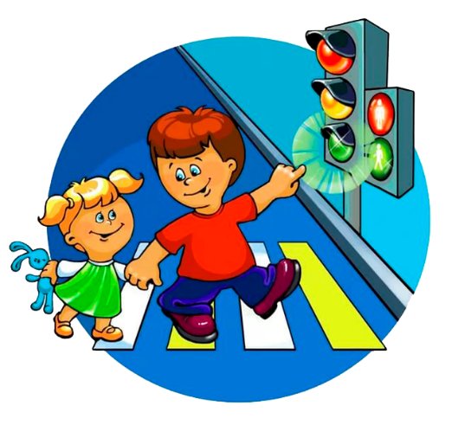
МДОУ «Детский сад № 41 р.п. Петровское»
К занятию по конспекту ООД
«Маршрут безопасности» старшая группа
Подготовила: Гусева Е.Г, инструктор по физической культуре, высшая квалификационная категория
2023 год

Slide 3
01
Пожарная часть

Slide 4
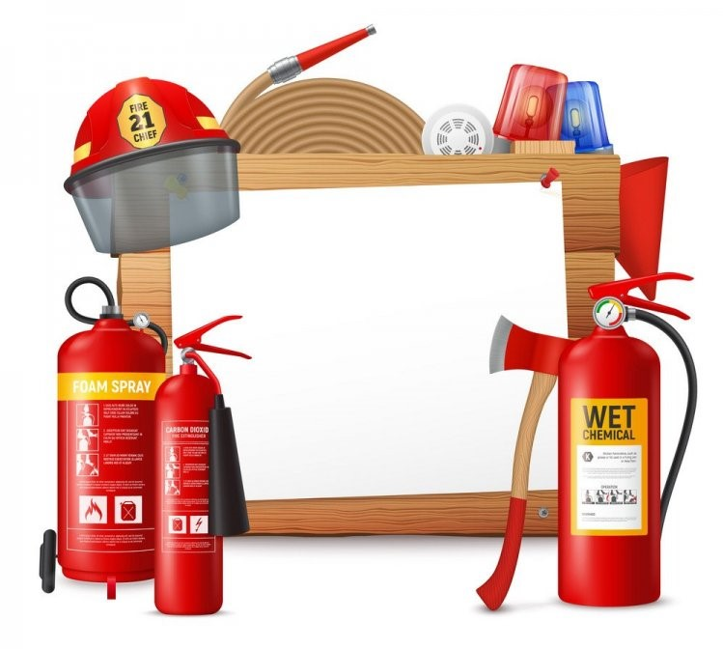
Спасите пострадавших
в пожаре!

Slide 6
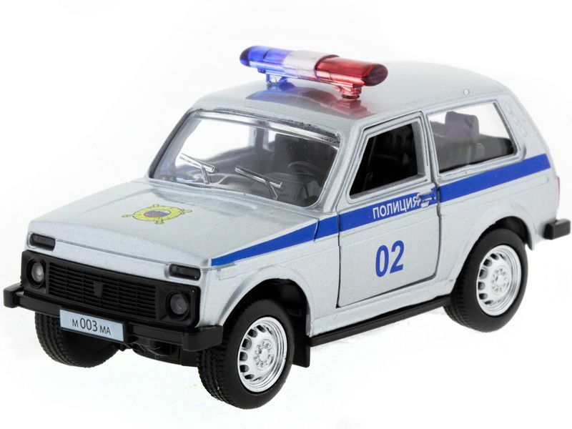
02
Дежурная часть

Slide 8
03
Скорая помощь

Slide 10
Рефлексия
«Мешочек знаний»
Мешочек знаний

Slide 11
Я – здоров,
у меня ничего не болит.
Я – счастлив,
у меня хорошее настроение.
Я всех люблю
и никому не желаю зла.

Slide 12
Пешеход! Внимание переход!

